Slide 1


2024.8
지능형 LPMS SW개발
리얼게인, 임선종, 정동주

Slide 2


목 차
S/W 개요
S/W 주요 구성
S/W 주요 화면

Slide 3
01
S/W 개요
S/W 개요
:BIN 파일의 이벤트 채널 데이터로부터 STFT를 적용해 생성된 이미지로 딥러닝 기술을 적용하여 충격/비충격 데이터를 판단하는 S/W이다.
개발 환경
-Visual studio 2022 (.net framwork 4.7.2, C#)
:사용자 인터페이스(UI) 개발
-Python 3.12.4
:주요 로직 구현, AI 기반 예측알고리즘을 통한 데이터 분석 및 처리
주의사항
Visual studio 2022 c++이 깔려 있어야함. (PyTorch에서 C++로 작성된 여러 라이브러리(ex. fbgemm)을 의존하기 때문)

Slide 4

02
S/W 주요 구성
해상도 : 1920x1080
아이콘 :
글씨 폰트 : Noto Sans KR
버전 : v0.1.0
STFT png 파일 : 선택 폴더의 상위 폴더/image/(false or impact)/선택파일이름.png
레포트 파일 : 선택 폴더의 상위 폴더/excel/(false or impact)/선택파일이름.xlsx
원본 png 파일 : 선택 폴더의 상위 폴더/origin/(false or impact)/선택파일이름_origin.png

Slide 5
02
S/W 주요 구성
Python 코드
C# 코드
Form1.cs
:UI update 및 python process 구동 코드
bin_reader.py
:bin파일에 직접 접근하여 데이터를 읽어오는 코드
fourier_lib.py
:stft를 수행하기 위한 함수들을 모아둔 코드
imageGenerator.py
:stft를 수행하여 이미지와 엑셀파일을 만드는 코드
ai 관련
informationLoad.py
:엑셀에서 정보를 추출해내는 코드
lpms.ipynb
:데이터를 전처리하고 모델 학습 및 테스트하는 코드
predictor.py
:학습된 모델을 로드해와서 이미지에 대한 예측을 하는 코드
model.pth
:모델의 학습된 가중치 값
reportCreator.py
:엑셀 파일을 만드는 코드
stft.py
:fourier_lib를 이용하여 stft를 수행하는 함수

Slide 6
02
S/W 주요 구성
파이썬 라이브러리 관련
- numpy(1.26.4): 수치 계산을 위한 강력한 라이브러리로, 다차원 배열 객체를 효율적으로 처리할 수 있습니다.
- scipy(1.14.0): 과학 및 공학 계산을 위한 라이브러리로, 신호처리, 선형 대수학, 통계 등의 기능을 제공합니다.
- matplotlib(3.9.2): 데이터 시각화를 위한 라이브러리로, 그래프와 플롯을 그리는 데 유용합니다.
- pillow(10.4.0): 이미지 처리와 변환 작업에 사용됩니다.
- torch(2.4.0): 파이토치는 딥러닝 모델을 구축하고 훈련시키는 데 필요한 다양한 함수와 도구를 제공하는 라이브러리입니다.
- torchvision(0.19.0): 이미지 데이터셋과 사전 훈련된 모델, 데이터 전처리 도구들을 제공하는 파이토치의 보조 라이브러리입니다.
- openpyxl(3.1.5): 엑셀파일(.xlsx)을 읽고 쓰기 위한 파이썬 라이브러리로, 엑셀 데이터를 처리하고 조작하는 데 유용합니다.
라이브러리 설치 방법
단일 실행파일에 내장되어 있어 별도의 설치필요 없음
(설치 필요시 Command창에서 ‘pip install numpy scipy matplotlib pillow torch torchvision openpyxl’ 실행)

Slide 7
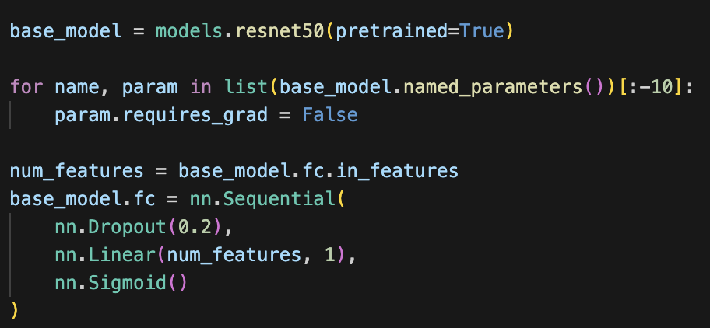
02
S/W 주요 구성
모델 설명
사전학습된 ResNet50 모델을 기반으로 이진 분류(Binary Classification)을 하기 위한 모델을 설계
사전학습된 ResNet50:
ResNet50은 ImageNet 데이터셋으로 사전학습된 모델로, 이미지에서 특징을 추출하는 데 매우 효과적임.
초기 레이어는 고정하고, 뒤의 몇 개 레이어만 조정(fine-tuning)하여 모델의 학습시간을 단축하고 새로운 데이터셋에 맞게 학습시킴.
2. 이진분류를 위한 레이어 추가:
새로운 Fully Connected Layer를 추가하여, 입력 특징을 0과 1 사이의 값으로 변환하는 Sigmoid 활성화 함수를 통해 이진 분류를 수행하도록 설계
모델 코드

Slide 8
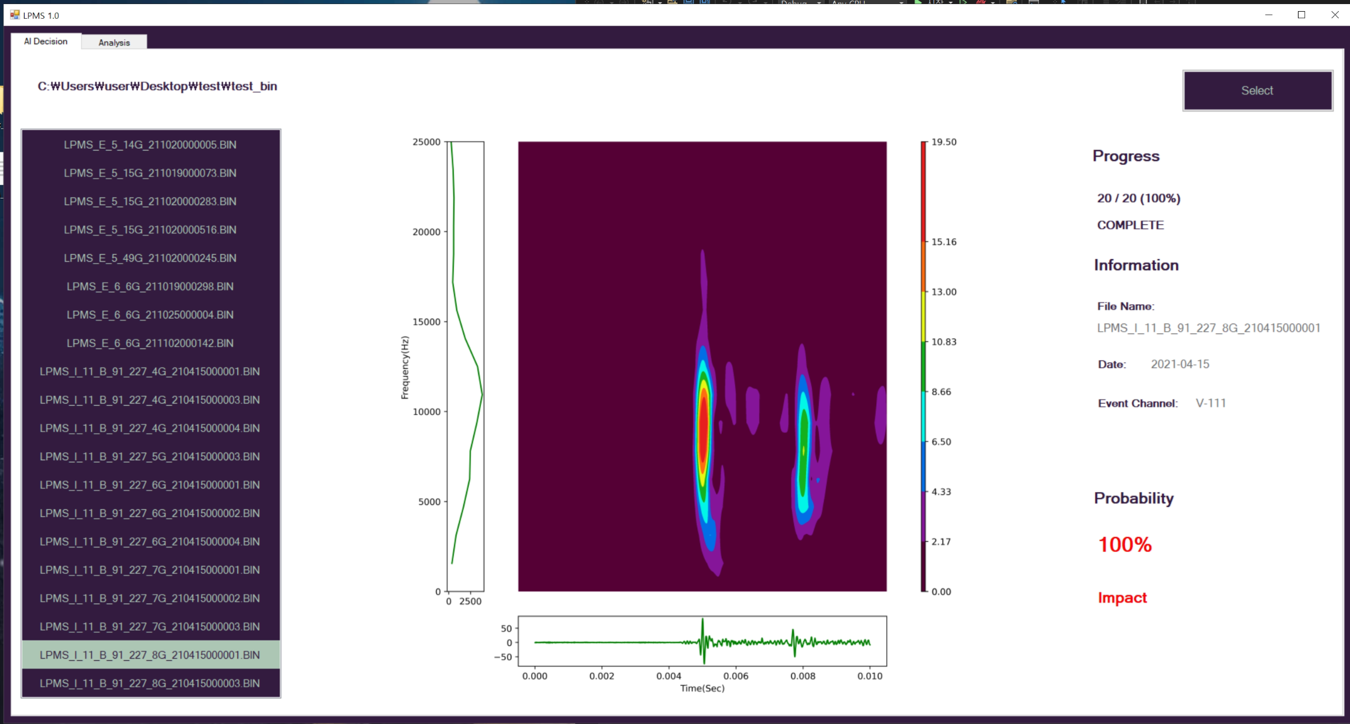
03
S/W 주요 화면

Slide 9
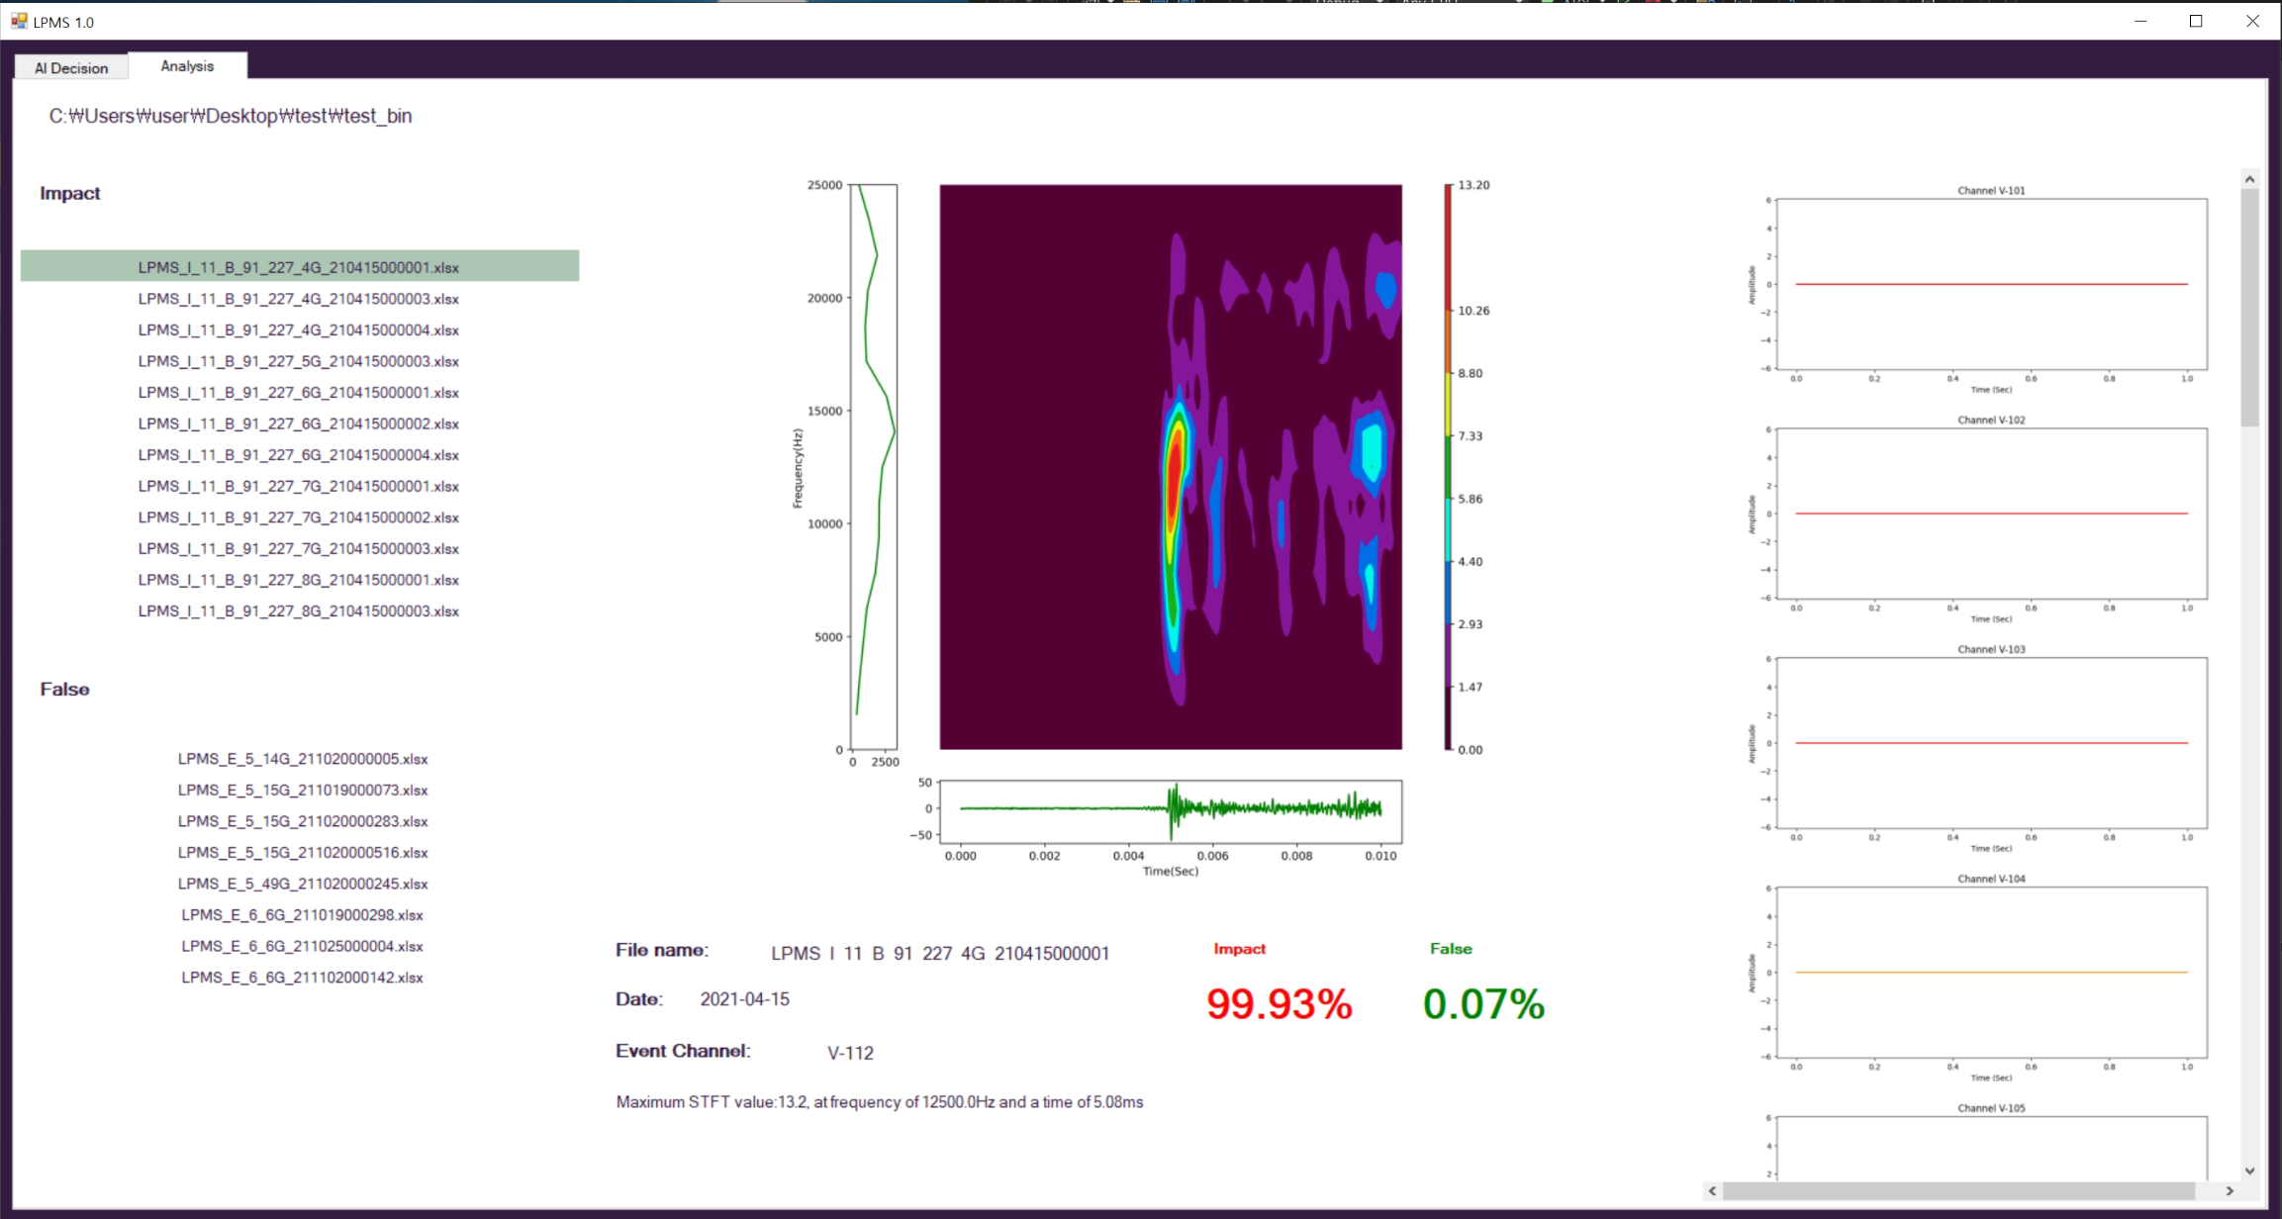
03
S/W 주요 화면

Slide 10

THANK YOU
Q & A

